Slide 1
Agnieszka Maksymiuk-Kłos Zespół Oddziałów Chorób Wewnętrznych, Endokrynologii i Diabetologii MSB w Warszawie
Najnowsze wytyczne w leczeniu cukrzycy

Slide 2
Cukrzyca
Grupa chorób metabolicznych charakteryzująca się hiperglikemią wynikającą z defektu wydzielania i/lub działania insuliny
Przewlekła hiperglikemia wiąże się z uszkodzeniem, zaburzeniami czynności i niewydolnością różnych organów zwłaszcza: oczu, nerek, serca, nerwów i naczyń krwionośnych

Slide 3
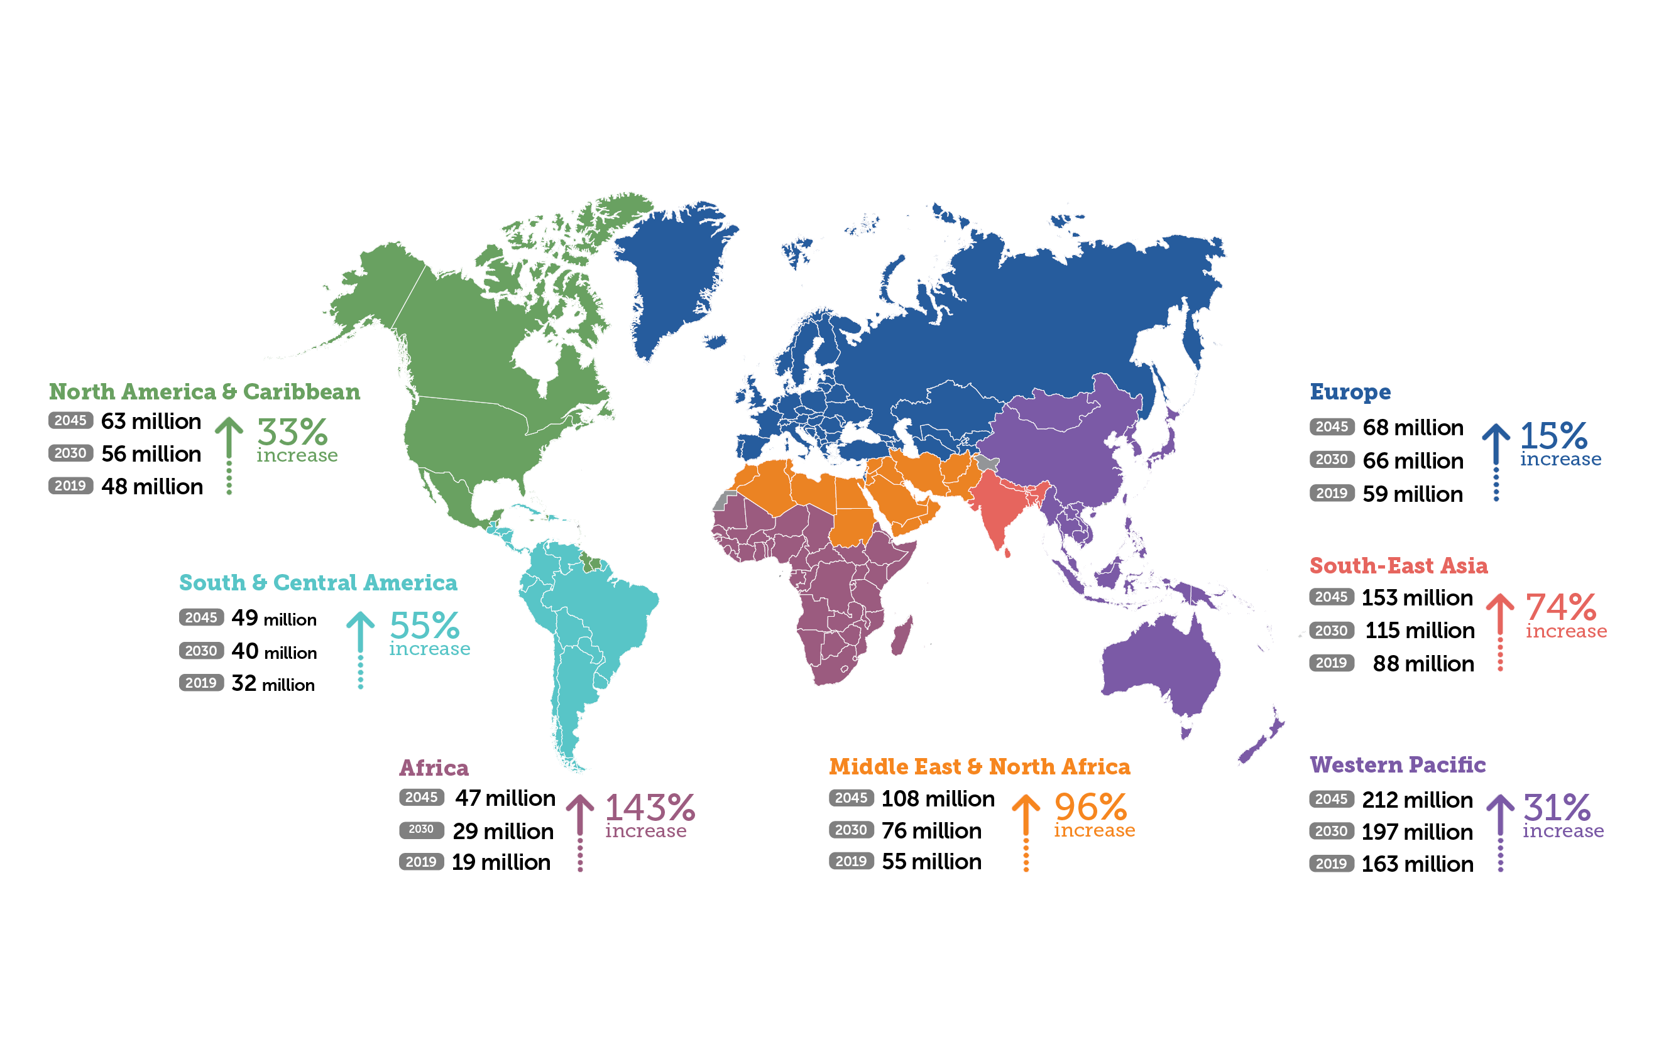
Diabetes around the world
Number of people (20-79 years) with diabetes globally and by IDF Region
https://www.diabetesatlas.org/en/resources/

Slide 4
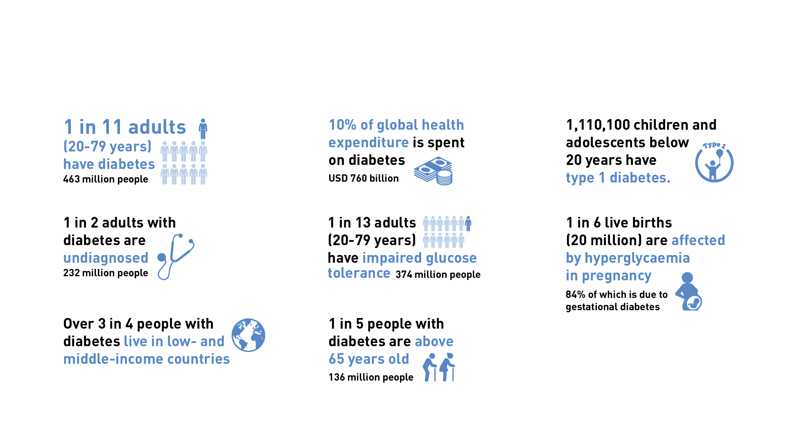
10 million more adults with diabetes than 2015
34 million more adults are at risk of developing diabetes than 2015
8 million more adults above 65 years old with diabetes than 2015
Over a million children and adolescents have type 1 diabetes
19 million more adults with diabetes are undiagnosed than 2015
1 in 6 live births is affected by hyperglycaemia in pregnancy
USD 54 billion more is spent on diabetes than 2015
Highlights:
INTRODUCTION
In 2019, IDF estimates that:
https://www.diabetesatlas.org/en/resources/
https://www.diabetesatlas.org/en/resources/

Slide 5
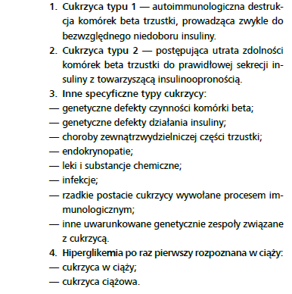
Etiologiczny podział cukrzycy

Slide 6
Stan przedcukrzycowy
Nieprawidłowa glikemia na czczo ( IGF, fasting glucose) 100-125mg/dl (5,6-6,9mmol/l)
Nieprawidłowa tolerancja glukozy (IGT, impaired glucose tolerance) w 120 min. OGTT glikemia 140-199mg/dl (7,8-11mmol/l)

Slide 7
Typowe objawy cukrzycy
wielomocz (poliuria),
wzmożone pragnienie (polidypsja),
cechy odwodnienia,
osłabienie i senność,
chudnięcie (rzadziej),
kwasica i śpiączka ketonowa (niekiedy pierwszy zauważony objaw),
skłonność do ropnych zakażeń skóry lub zakażeń układu moczowo-płciowego
pogorszenie widzenia
uczucie kłucia, drętwienia w palcach stóp i rąk

Slide 8
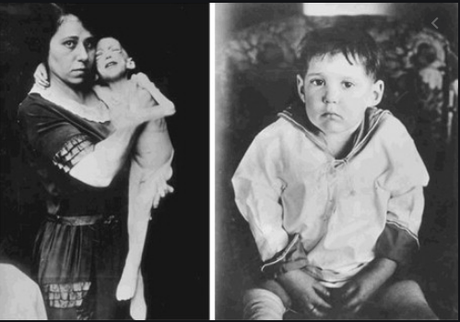
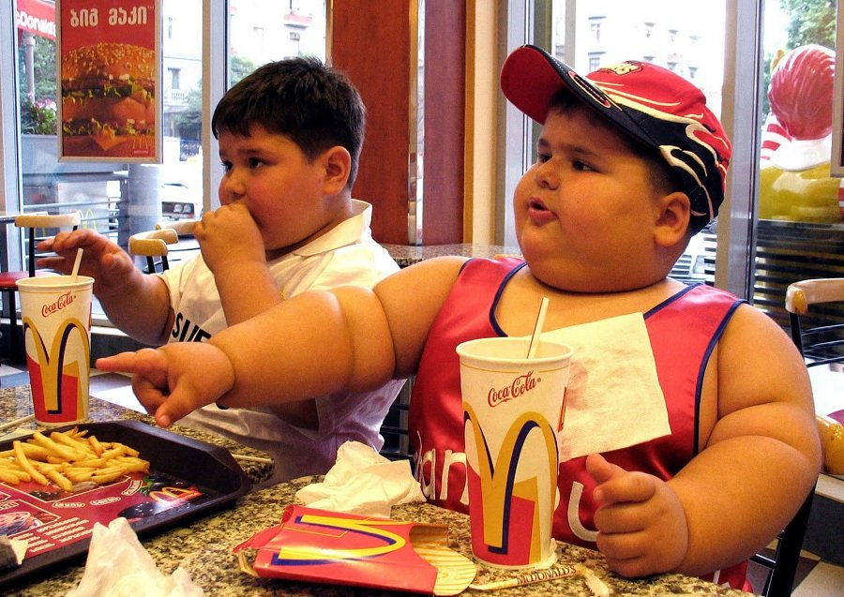
Cukrzyca kiedyś, cukrzyca dziś
https://www.sciencedirect.com/topics/pharmacology-toxicology-and-pharmaceutical-science/insulin-deficiency
https://www.deccanchronicle.com/lifestyle/health-and-wellbeing/230316/giving-kids-antibiotics-before-age-2-ups-their-obesity-risk.html

Slide 9
Kogo badamy?
Raz na 3 lata u każdej osoby > 45 roku życia
Niezależnie od wieku raz na rok u każdego w grupie ryzyka

Slide 10
Grupy ryzyka
nadwaga lub otyłość (BMI ≥25 kg/m² lub obwód w talii >80 cm u kobiet i >94 cm u mężczyzn),
cukrzyca występująca u rodziców lub rodzeństwa,
mała aktywność fizyczna,
uprzednio stwierdzone zaburzenia gospodarki węglowodanowej – IFG lub IGT,
przebyta cukrzyca ciążowa,
urodzenie dziecka o masie ciała >4 kg,
nadciśnienie tętnicze (≥140/90 mm Hg),
HDL-C <1,0 mmol/l (40 mg/dl) lub stężenie triglicerydów >1,7 mmol/l (150 mg/dl),
zespół policystycznych jajników,
miażdżycowa choroba układu krążenia,
mukowiscydoza (badanie 1 ×/rok od 10. rż. w okresie bez zaostrzeń choroby oskrzelowo-płucnej, u chorych nieleczonych GKS)

Slide 11
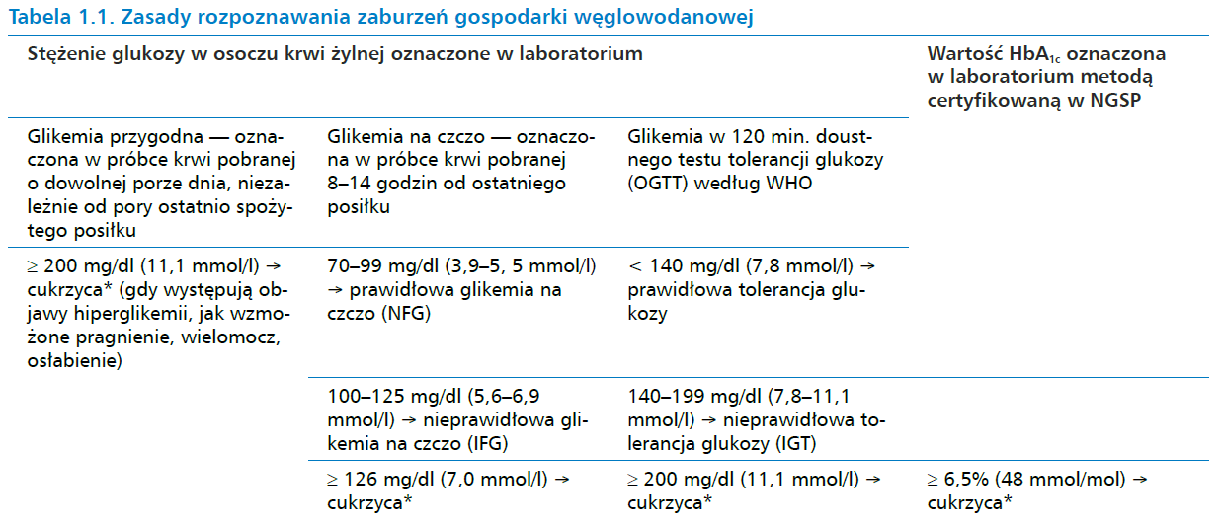
Zasady rozpoznania zaburzeń gospodarki węglowodanowej

Slide 12
Trochę statystyk …

Slide 13
Cukrzyca typu 2 przyjęła formę światowej pandemii i jest głównym i niezależnym czynnikiem ryzyka wystąpienia powikłań
642
miliony chorych
Powikłania cukrzycy typu 2²
Makronaczyniowe Mikronaczyiowe
415
milionów chorych
Choroby sercowo‑naczyniowe, np. udar mózgu, zawał mięśnia sercowego, choroba tętnic obwodowych
Nefropatia
Retinopatia
Neuropatia cukrzycowa
2040
2015
Ryzyko wystąpienia chorób s‑n jest 2 do 4 razy wyższe
u osób z cukrzycą
w porównaniu do osób bez cukrzycy³
Częstość występowania
cukrzycy na świecie¹
s-n sercowo-naczyniowy;
1. International Diabetes Federation. IDF Diabetes Atlas. 7th edn. 2015. www.idf.org/diabetesatlas; 2. World Health Organization. Diabetes Programme – About diabetes. www.who.int/diabetes/action_online/basics/en/index3.html; 3. World Heart Federation. Diabetes. 2016. www.world-heart-federation.org/cardiovascular-health/cardiovascular-disease-risk-factors/diabetes/ (all websites accessed April 2019)

Slide 14
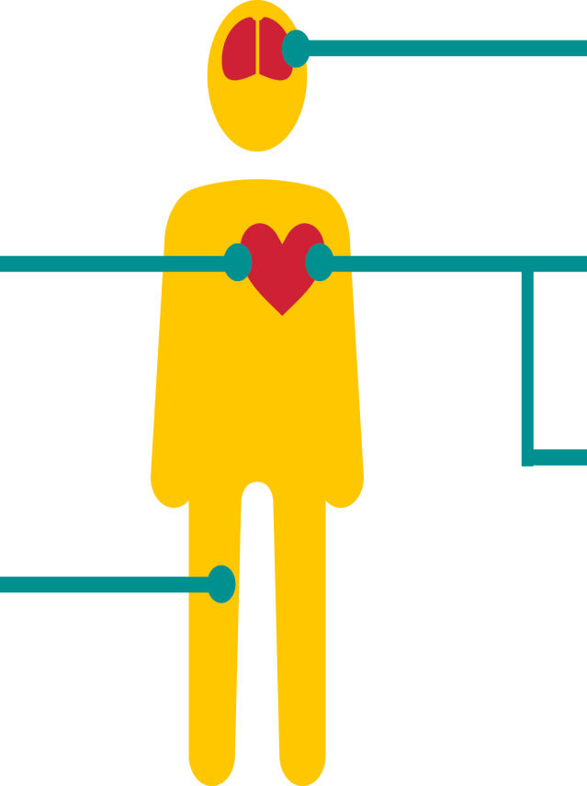
Choroby sercowo‑naczyniowe to nieuniknione powikłanie cukrzycy typu 2
Złożone i wieloczynnikowe szlaki patofizjologiczne w przypadku cukrzycy typu 2 są odpowiedzialne za choroby sercowo‑naczyniowe¹
Udar mózgu²
Choroba wieńcowa²
Niewydolność serca³
Zawał mięśnia sercowego⁴
Choroba tętnic
obwodowych²
Dokken BB. Diabetes Spectrum 2008; 21: 160;
World Health Organization. Types of cardiovascular disease. 2015. www.who.int/cardiovascular_diseases/en/cvd_atlas_01_types.pdf?ua=1;
American Heart Association. What is cardiovascular disease? 2014. www.heart.org/HEARTORG/Caregiver/Resources/WhatisCardiovascularDisease/What-is- Cardiovascular-Disease_UCM_301852_Article.jsp#; 4. Thygesen K et al. Eur Heart J 2012; 33: 2551 (all websites accessed April 2019)

Slide 15
Choroby sercowo‑naczyniowe to 1. przyczyna zgonów w przebiegu cukrzycy typu 2¹
Przyczyna zgonu u chorych z cukrzycą typu 2²
Inne
23%
Choroby
układu s‑n
52%
14%
Nowotwór
11%
Choroba nerek
Średni okres obserwacji wynosił 9,4 roku u mężczyzn oraz 9,8 roku u kobiet; N=709 s-n sercowo-naczyniowy;
1. International Diabetes Federation. IDF Diabetes Atlas. 7th edn. 2015. www.idf.org/diabetesatlas (accessed April 2019); 2. Morrish NJ et al. Diabetologia 2001; 44 (Suppl 2): S14

Slide 16
Oczekiwana długość życia ulega znaczącemu skróceniu u chorych z cukrzycą typu 2 i zaawansowaną chorobą układu s‑n*
60 lat
Koniec życia
Bez cukrzycy
-6 lat
Cukrzyca
-12 lat
Cukrzyca i zawał
W tym przypadku choroba układu s-n ma postać zawału mięśnia sercowego lub udaru mózgu. * Mężczyzna, 60 lat z zawałem mięśnia sercowego lub udarem mózgu w wywiadzie s-n sercowo-naczyniowy; The Emerging Risk Factors Collaboration. JAMA 2015; 314: 52

Slide 17
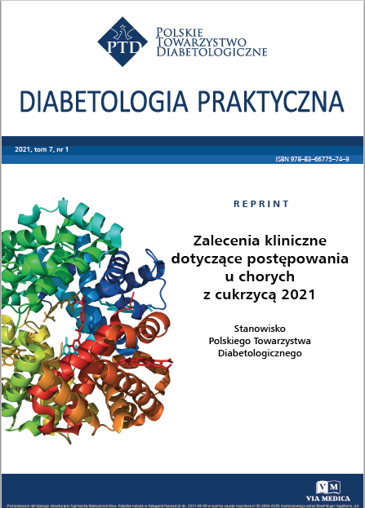
Źródła informacji

Slide 18
Cele leczenia cukrzycy
kontrola glikemii( na czczo, po posiłku, HbA1c)
profilaktyka ostrych i przewlekłych powikłań choroby
zwalczanie czynników ryzyka choroby sercowo-naczyniowej:
leczenie nadciśnienia tętniczego
i zaburzeń gospodarki lipidowej *
( u chorych ze współistniejącą chorobą układu sercowo-naczyniowego i u chorych >40. rż. z ≥1 czynnikiem ryzyka sercowo-naczyniowego rozpocznij leczenie statyną niezależnie od profilu lipidowego osocza)

Slide 19
Kryterium HbA1c | Uzasadnienie
≤ 7% (53 mol/mol) ≤ 6,5% (48 mmol/mol) | Cel szczegółowy - w odniesieniu do cukrzycy typu 1, gdy dążenie do celu nie jest związane ze zwiększonym ryzykiem hipoglikemii i pogorszeniem jakości życia [glikemia na czczo i przed posiłkami, także w samokontroli: 80-110 mg/dl (4,46,1 mmol/l), a 2 godziny po rozpoczęciu posiłku w samokontroli < 140 mg/dl (7,8 mmol/l)]; w przypadku krótkotrwałej cukrzycy typu 2; - u dzieci i młodzieży, niezależnie od typu choroby u kobiet z cukrzycą przedciążową planujących ciąże
≤ 8% (64 mmol/mol) | w przypadku chorych w zaawansowanym wieku i/lub cukrzycą z powikłaniami o charakterze makroangiopatii (przebyty zawał serca i/lub udar mózgu) i/lub licznymi chorobami towarzyszącymi
≤ 6% (42 mmol/mol) | u kobiet będących w II i III trymestrze ciąży

Slide 20
Terapia cukrzycy typu 2
Niefarmakologiczna: dieta i aktywność fizyczna
Farmakologiczna

Slide 21
Doustne leki hipoglikemizujące

Slide 22
Metformina

Slide 23
Mechanizmy działania przeciwcukrzycowego
zmniejsza wytwarzanie glukozy w wątrobie poprzez hamowanie glukoneogenezy i glikogenolizy;
w mięśniach zwiększa wrażliwość na insulinę wzmagając obwodowy wychwyt glukozy i jej zużycie;
opóźnia absorpcję glukozy w jelicie;
pobudza wewnątrzkomórkową syntezę glikogenu działając na syntazę glikogenu;
zwiększa zdolności transportowe wszystkich rodzajów nośników glukozy przez błony komórkowe (GLUT);
wpływa na metabolizm lipidów. W dawkach terapeutycznych zmniejsza stężenie cholesterolu całkowitego, cholesterolu frakcji LDL i trójglicerydów.

Slide 24
Metformina
Wskazania:
leczenie cukrzycy typu 2;
leczenie cukrzycy typu 1 u pacjentów otyłych;
nieprawidłowa tolerancja glukozy (stan przedcukrzycowy) - zwykle 500–850 mg 2 ×/d.
zespół policystycznych jajników - zwykle500 mg 3 ×/d lub 850 mg 2 ×/d.
dzieci w wieku od 10 lat oraz u młodzieży,

Slide 25
Metformina
Dawkowanie:
- dawka początkowa wynosi 500 mg chlorowodorku metforminy 2 lub 3 razy na dobę w czasie lub po posiłku.
- po 10-15 dniach należy ustalić dawkę na podstawie stężenia glukozy we krwi.
- powolne zwiększanie dawki może poprawić tolerancję leku ze strony przewodu pokarmowego. Maksymalna zalecana dawka chlorowodorku metforminy wynosi 3 g na dobę;
Metforminę można stosować w monoterapii lub w skojarzeniu z innymi doustnymi lekami przeciwcukrzycowymi lub insuliną.

Slide 26
Metformina
Przeciwskazania:
nadwrażliwość na chlorowodorek metforminy lub którąkolwiek substancję pomocniczą preparatu;
kwasica ketonowa;
stan przedśpiączkowy w cukrzycy;
niewydolność nerek:
- GFR 60–89 ml/min – 3 g/d;
- GFR 45–59 ml/min – 2 g/d;
- GFR 30–44 ml/min 1 g/d;
- GFR < 30 ml/min – nie stosujemy;

Slide 27
Metformina przeciwskazania cd.
ostre choroby wiążące się z ryzykiem niewydolności nerek:
- odwodnienie;
- ciężkie zakażenie;
- wstrząs;
- donaczyniowe podanie środków kontrastujących zawierających jod

Slide 28
Metformina
Działania niepożądane:
Często:
- zaburzenia smaku;
- zaburzenia żołądka i jelit;
Rzadko:
- zmniejszenie wchłaniania witaminy B12;
- kwasica mleczanowa.
- reakcje skórne takie jak rumień, świąd skóry, pokrzywka.

Slide 29
Pochodne sulfonylomocznika

Slide 30
Pochodne sulfonylomocznika
Wskazania:
- leczenie cukrzycy typu 2 u dorosłych, w przypadku gdy leczenie niefarmakologiczne (dieta, wysiłek fizyczny, zmniejszenie masy ciała) nie wystarcza do utrzymania prawidłowej glikemii;
warunkiem stosowania jest zachowanie własnego wydzielania insuliny (c-peptyd);

Slide 31
Mechanizm działania:
działają przez wiązanie się ze specyficznym receptorem (SUR1) zlokalizowanych na komórkach β trzustki,
zwiększają wydzielanie insuliny,
wątroba, mięśnie szkieletowe oraz adipocyty (komórki tkanki tłuszczowej) stają się bardziej wrażliwe na działanie insuliny,
zmniejszają stres oksydacyjny,
korzystnie wpływają na poziom trójglicerydów i cholesterolu,
zmniejszają reaktywność płytek krwi.

Slide 32
Pochodne sulfonylomocznika
Nazwa substancji czynnej | Przykłady preparatów handlowych | Dawka w 1 tabletce [mg] | Odpłatność | Dodatkowe działania
Gliklazyd | Diaprel MR Gliclada Diagen | 60 30, 60 30 | ryczałt ryczałt ryczałt | -zwiększa wrażliwość tkanek na działanie insuliny; -hamuje rozwój miażdżycy; -zmniejsza powstawanie mikrozakrzepów (zapobiega sklejaniu się płytek krwi). -metabolity gliklazydu zmniejszają agregację płytek i nasilają fibrynolizę, zmniejszają również wrażliwość na epinefrynę.
Glikwidon | Glurenorm | 30 | 100% | w 95% wydalany jest z żółcią, a nie przez nerki, dzięki czemu jest bezpieczny w niewydolności nerek
Glimepiryd | Amaryl Glibetic Symglic | 1-4 1-4 1-6 | ryczałt ryczałt ryczałt | -zwiększa wrażliwość tkanek na działanie insuliny; – hamuje rozwój miażdżycy; -zmniejsza powstawanie mikrozakrzepów (zapobiega sklejaniu się płytek krwi);
Glipizyd | Glibenese Glipizide BP | 5,10 5 | 100% ryczałt | -zwiększa wrażliwość tkanek na działanie insuliny; -zmniejsza powstawanie mikrozakrzepów (zapobiega sklejaniu się płytek krwi);

Slide 33
Działanie niepożądane Pochodnych SM
Działanie niepożądane
- Hipoglikemia;
Zalecana ostrożność:
- pacjenci > 65 r ż.
- zaburzeniem czynności nerek
- pacjenci niedożywieni lub źle odżywieni;

Slide 34
Przeciwskazania dla pochodnych SM
nadwrażliwość na którykolwiek składnik preparatu lub sulfonamidy;
cukrzyca typu 1;
śpiączka cukrzycowa i stan przedśpiączkowy;
cukrzyca powikłana kwasicą i ketozą;
pacjenci po resekcji trzustki;
ciężkie zakażenia;
planowany zabieg chirurgiczny;
ciężka niewydolność wątroby;
ostra przerywana porfiria.

Slide 35
Przeciwskazania dla pochodnych SM
ciąża, okres laktacji,
niewydolność nerek,
łączenie z mykonazolem,
zachować ostrożność przy łączeniu z chlorpromazyną, glikokortykosteroidami i lekami stymulującymi pracę tarczycy,
picie alkoholu,
zespół stopy cukrzycowej.

Slide 36
Glinidy
Pobudzają wydzielanie insuliny przez komórki trzustki,
Przyłączają się do receptora SUR1, na komórkach beta trzustki -pobudzją wydzielanie insuliny,
Działają one krócej i szybciej niż pochodne sulfonylomocznika,
Obniżają glikemie poposiłkową.
Glinidy nie są obecnie dostępne w polskich aptekach –tylko na import docelowy.

Slide 37
Nazwa substancji czynnej | Przykłady preparatów handlowych | Dodatkowe działania
Repaglinid | Prandin, Enyglid | – wzmacnia działanie metforminy
Nateglinid | Starlix | – wzmacnia działanie metforminy – działa szybciej i krócej niż repaglinid

Slide 38
Inhibitory SGLT2 (kotransportera sodowo-glukozowego):
Hamują w nerkach wchłanianie zwrotne glukozy z moczu,
Powodują glukozurię,
Mechanizm działania flozyn jest niezależny od działania insuliny i funkcji komórek beta trzustki, dzięki czemu leki te można stosować w celu zwiększenia efektu terapii przeciwcukrzycowej łącznie z insuliną lub lekami zwiększającymi wydzielanie i wrażliwość tkanek na insulinę - metformina, pochodne sulfonylomocznika,

Slide 39
Inhibitory SGLT2
Zmniejszenie masy ciała średnio o 1,5–3 kg,
Utrata masy ciała jest efektem większego wydalania glukozy wraz z moczem, co przekłada się na utratę 200–300 kcal/dobę.
Flozyny, ze względu na swój efekt diuretyczny, powodują zmniejszenie ciśnienia tętniczego krwi, średnio skurczowego o 3–5 mm Hg i rozkurczowego o 1–2 mm Hg.

Slide 40
Działania niepożądane:
Większe ryzyko infekcji dróg moczowych oraz narządów płciowych,
Zwiększone ryzyko występowanie raka pęcherza moczowego po stosowaniu dapagliflozyny (forxiga),
Nudności,
Zaburzenia przewodu pokarmowego,
Zawroty głowy,
Nadmierna potliwość,
Zmniejszenie gęstości kości (zwłaszcza po stosowaniu kanagliflozyny (invokana).

Slide 41
Przeciwwskazania do stosowania inhibitorów SGLT2
Nadwrażliwość na którąkolwiek substancję czynną lub pomocniczą,
Cukrzyca typu 1,
Cukrzyca ciężarnych,
Nowotwór złośliwy pęcherza moczowego,
Osteoporoza,
Flozyn nie powinny także stosować kobiety karmiące piersią.

Slide 42
Inhibitory SGLT 2
Forxiga | Dapagliflozyna
Invokana 100g lub 300g | Kanagliflozyna
Xigduo | Dapagliflozyna + Metformina
Vokanamet | Kanagliflozyna + Metformina
Jardiance | Empagliflozyna

Slide 43
Inkretyny
Korzystne działanie na regulację stężenia glukozy we krwi,
Inkretyny to hormony przewodu pokarmowego – GLP-1 (glukagonopodobny peptyd 1) i GIP (zależny od glukozy peptyd insulinotropowy),
Zwiększają poposiłkowe wydzielenie insuliny z komórek beta trzustki,
Zapobiegają występowaniu epizodów poposiłkowej hiperglikemii,
Hamują wydzielanie glukagonu,
Hamują motorykę przewodu pokarmowego, co opóźnia opróżnianie żołądka i wchłanianie z jelit glukozy.
Działają bardzo krótko (1–2 min),
Rozkładane przez enzym GPP-4 (dipeptydylopeptydaza 4).

Slide 44
Glukagonopodobny peptyd - 1 GLP – 1
Wytwarzany przez komórki L jelita cienkiego,
Po związaniu się z komórką β (receptorem dla GLP-1) wysp trzustkowych:
- zwiększa wydzielanie insuliny pod wpływem glukozy;
- spowalnia wchłanianie glukozy z p - p:
- hamuje wydzielanie glukagonu,
- rozkładany przez DPP-4

Slide 45
Analogi GLP - 1
Naśladują działanie peptydu glukagonopodobnego typu 1 – hormonu jelitowego uwalnianego do krążenia w odpowiedzi na strawiony pokarm,
Regulują stężenie glukozy we krwi poprzez nasilenie wydzielania insuliny przez komórki β trzustki w mechanizmie zależnym od glukozy,
Hamuje wydzielanie glukagonu,
Spowalniają opróżnianie żołądka,
Hamują łaknienie.
Odporne są na działania DPP-4 i działają dłużej niż GLP-1.

Slide 46
Analogi GLP - 1
Normalizują stężenie glukozy we krwi, nie zwiększając przy tym istotnie ryzyka hipoglikemii,
Redukują masę ciała,
Poprawiają profil lipidowy, zwiększając stężenie cholesterolu HDL, a zmniejszając stężenie LDL i trójglicerydów.
Nie zwiększają ryzyka sercowo-naczyniowego - (liraglutyd, semaglutyd i dulaglutyd) mają udowodnione pozytywne działanie zmniejszające to ryzyko.

Slide 47
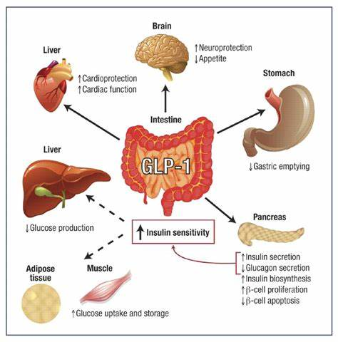

Slide 48
Działania niepożądane:
Dolegliwości żołądkowo-jelitowe,
Ostre zapalenie trzustki,
Zwiększone ryzyko raka rdzeniastego tarczycy,
Progresja retinopatii cukrzycowej,

Slide 49
Analogi GLP - 1
Liraglutyd (Victoza) - raz dziennie,
Eksenatyd (Byetta) - raz dziennie,
Liksisenatyd (Lyxumia) - raz dziennie,
Semaglutyd (Ozempic) - raz w tygodniu,
Dulaglutyd (Trulicity) - raz w tygodniu.

Slide 50
Stosowanie jest zależne od klirensu kreatyniny
Eksenatyd odstawiwmy, gdy eGFR spada do 30–50 ml/min/1,73 m2 ,
Pozostałe analogi nie powinny być stosowane przy eGFR poniżej 30 ml/min/1,73 m2
Semaglutyd, liraglutyd i dulaglutyd można stosować, jeśli eGFR jest nie mniejszy niż 15 ml/min/1,73 m2
Analizy badań rejestracyjnych sugerują, że liraglutyd, semaglutyd i dulaglutyd mają działanie hamujące progresję cukrzycowej choroby nerek.

Slide 51
Analogi GLP - 1
Pierwszą linią leczenia cukrzycy typu 2 j metformina oraz kompleksowa zmiana stylu życia, zwiększenie aktywności fizycznej.
Choroby układu sercowo- -naczyniowego na tle miażdżycy - analogi GLP-1, przy czym w pierwszej kolejności powinny być wybierane analogi o pozytywnym efekcie kardiodiabetologicznym (semaglutyd, liraglutyd, dulaglutyd).
Alternatywnie można zastosować inhibitor SGLT-2 o korzystnym działaniu na układ sercowo-naczyniowy (dapagliflozyna, empagliflozyna, kanagliflozyna),

Slide 52
Analogi GLP - 1
Liraglutyd jest zarejestrowany do leczenia cukrzycy typu 2 u pacjentów od 10. roku życia:
W monoterapii, jeśli pacjent nie może stosować metforminy,
Jako lek dodany do metforminy lub innych leków przeciwcukrzycowych,
Eksenatyd i liksisenatyd stosujemy u dorosłych jako leki drugiego lub trzeciego rzutu,
Liraglutyd (Saxenda) - jest zarejestrowany do leczenia otyłości (BMI ≥ 30 kg/m2 ) lub nadwagi (BMI ≥ 27 kg/m2 ) z obecnością zaburzeń gospodarki węglowodanowej, nadciśnienia tętniczego, dyslipidemii lub obturacyjnego bezdechu sennego.

Slide 53
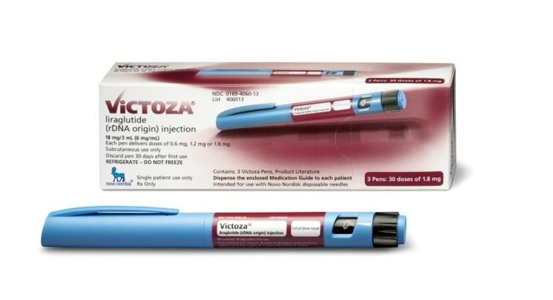
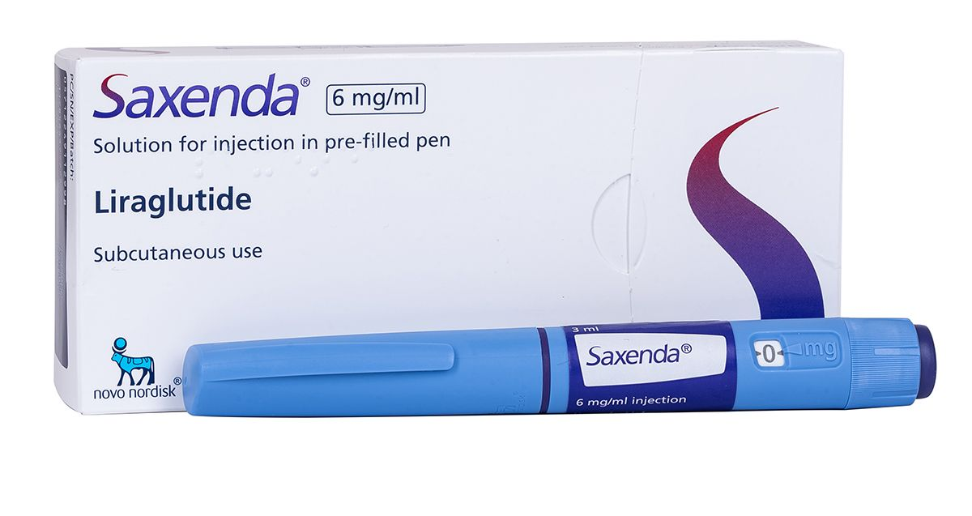
Analogi GLP-1

Slide 54
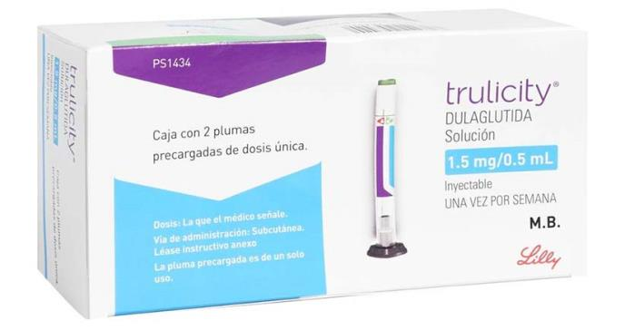
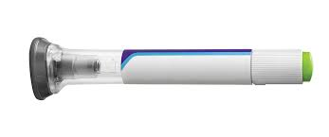
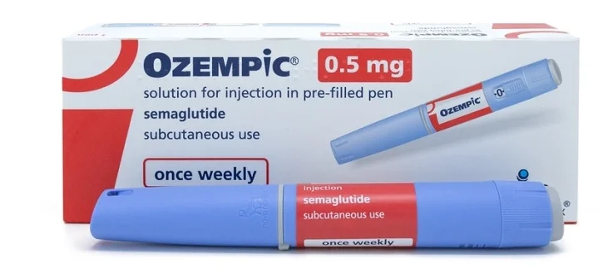

Slide 55
Podsumowanie
Zastosowanie analogów GLP-1 u pacjentów z cukrzycą typu 2:
Z wysokim ryzykiem sercowo-naczyniowym,
Wymagających redukcji masy ciała,
U pacjentów wymagających dodania kolejnego leku przeciwcukrzycowego
Przed rozpoczęciem insulinoterapii.

Slide 56
Gliptyny
Leki z tej grupy hamują enzym – dipeptydylopeptydazę 4 (inhibitory DPP-4),
Stosowanie z metforminą lub jako jej alternatywę,
Działanie protekcyjne na komórki β- trzustki,
Nie powodują niedocukrzeń,
Nie powodują przyrostu masy ciała,
Zwiększają poziom inkretyn (GLP – 1 i GIP) przez hamowanie ich rozkładania w wątrobie.
Hamują uwalnianie glukagonu,
Zwiększają uwalnianie insuliny,
Opóźniają opróżnianie żołądka.

Slide 57
Działania niepożądane:
Reakcje nadwrażliwości na lek oraz skórne reakcje alergiczne,
Zwiększone ryzyko infekcji nosa i gardła, zwłaszcza po stosowaniu sitagliptyny.
Mogą powodować ostre zapalenie trzustki,
Zburzenia żołądkowo-jelitowe.

Slide 58
Przeciwskazania
Nadwrażliwość na gliptyny lub którąkolwiek substancję pomocniczą,
Zaburzenia odporności, np. po przeszczepie narządów,
Ciąża i karmienie piersią,
Cukrzyca typu 1,
Kwasica ketonowa.

Slide 59
Przeciwskazania
Bóle stawów – sitagliptyna - Januvia,
Nie stosować u osób z dziedziczną nietolerancją galaktozy, pierwotnym niedoborem laktazy lub zespołem złego wchłaniania glukozy-galaktozy - wildagliptyna - Galvus.
Niewydolnością serca III i IV stopnia wg NYHA- saksagliptyna - Onglyza
Umiarkowana albo ciężka niewydolnością nerek saksagliptyna - Onglyza, sitagliptyna - Januvia,

Slide 60
Inhibitory DPP-4
sitagliptyna – Januvia,
wildagliptyna - Galvus,
saksagliptyna - Onglyza,
linagliptyna - Trajenta - 80% z kałem, 5% z moczem
alogliptyna - Vipidia,
Berberyna - popularny ziołowy suplement diety, również hamuje aktywność DPP-4, co częściowo tłumaczy jej działanie hipoglikemizujące.

Slide 61
Akarboza
Syntetyczny oligosacharyd, kompetycyjny inhibitor -glukozydaz jelita cienkiego (głównie glukoamylazy, słabiej sacharazy, maltazy i izomaltazy),
Hamuje i spowalnia końcowy enzymatyczny etap trawienia polisacharydów, oligosacharydów i niektórych disacharydów (maltozy, sacharozy),
Spowalnia ich wchłanianiu do krwi - zmniejsza glikemię poposiłkową,
Zmniejsza poposiłkową hiperinsulinemie - zmniejsza syntezę triglicerydów oraz ich magazynowania w wątrobie i tkance tłuszczowej.

Slide 62
Akarboza
Nie powoduje zwiększenia masy ciała,
Zmniejsza stężenia glukozy na czczo oraz zmniejszenie wysokiego stężenia hemoglobiny glikowanej,
Najskuteczniejszy, jeśli został przyjęty z pierwszymi kęsami posiłku; przyjęcie akarbozy około 30 min przed posiłkiem lub 15 min po rozpoczęciu posiłku znacznie zmniejsza skuteczność jej działania.

Slide 63
Działania niepożądane:
Wzdęcia,
Biegunka, bóle brzucha i inne zaburzenia ze strony przewodu pokarmowego,
Zwiększenie aktywności enzymów wątrobowych, nudności, wymioty, niestrawność (po kilku tygodniach stosowania objawy ze strony przewodu pokarmowego mogą samoistnie ustąpić),
Obrzęki, żółtaczka.

Slide 64
Tiazolidynodiony
Wybiórczy agoniści receptora jądrowego PPAR-γ,
Aktywacja receptora PPAR-γ prowadzi do transkrypcji genów biorących udział w procesach wytwarzania, transportu i wykorzystania glukozy oraz metabolizmu kwasów tłuszczowych.
Zwiększają wrażliwość tkanek na działanie insuliny,
Zmniejszają insulinooporność w komórkach tkanki tłuszczowej, mięśni szkieletowych i wątroby.
Zmniejsza stężenie wolnych kwasów tłuszczowych i glukozy we krwi.

Slide 65
Przeciwskazania
Nadwrażliwość na którykolwiek składnik preparatu,
Niewydolność serca (klasa I–IV wg NYHA) – powoduje retencje płynów
Zaburzenia czynności wątroby - aktywność ALT ponad 2,5-krotnie przekraczająca GGN) lub występują inne objawy choroby wątroby.
Kwasica ketonowa,
Rak pęcherza moczowego obecnie lub w wywiadzie,
Makroskopowy krwiomocz różnego pochodzenia.

Slide 66
Przeciwskazania
Ciąża i okres karmienia piersią.
3-krotnie GGN lub wystąpi żółtaczka.
Zaburzenia ostrości widzenia – obrzęk plamki żółtej,
Częste złamania,
Zespół policystycznych jajników - Pioglitazon nasila działanie insuliny;
Ze względu na zwartość laktozy nie stosować u osób z dziedziczną nietolerancją galaktozy, pierwotnym niedoborem laktazy lub zespołem złego wchłaniania glukozy-galaktozy.

Slide 67
Działania niepożądane
Zwiększenie masy ciała,
Złamania kości,
Zakażenia górnych dróg oddechowych,
Zaburzenia czucia,
Bezsenność,
Rak pęcherza moczowego,
Obrzęk plamki,
Zwiększenie aktywności ALT,
Niedokrwistość, ból głowy, krwiomocz, zaburzenia erekcji, ból stawów;
Wzdęcia,
Hipoglikemia.
Preparat - Pioglitazon

Slide 68
Rekomendacje PTD rok 2020
• Metformina
- powinna być lekiem pierwszego wyboru przy rozpoczynaniu leczenia farmakologicznego w cukrzycy typu 2,
• Kiedy monoterapia w maksymalnych zalecanych lub tolerowanych dawkach staje się niewystarczająca do osiągnięcia lub utrzymania docelowego stężenia HbA1c, należy dodać drugi lek doustny;
- agonistę receptora GLP-1 lub insulinę bazalną – po 3-6 miesiącach leczenia.

Slide 69
Rekomendacje PTD 2021 rok
Wybór kolejnych leków powinien mieć charakter zindywidualizowany, należy uwzględnić:
ich efekt sercowo-naczyniowy;
występowanie objawów ubocznych;
wpływ na masę ciała;
ryzyko wystąpienia hipoglikemii;
cenę oraz preferencje pacjenta.

Slide 70
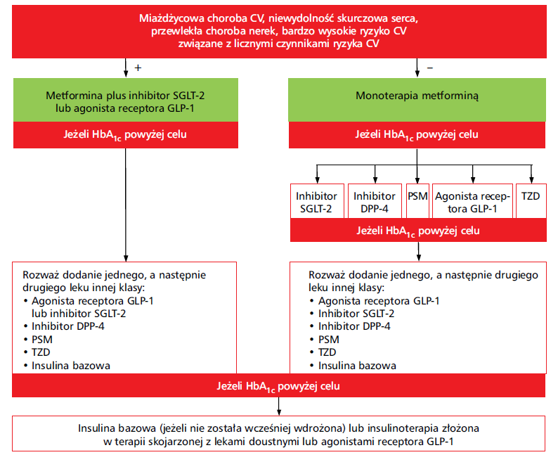
SCHEMAT LECZENIA CUKRZYCY
TYPU 2 2021

Slide 71
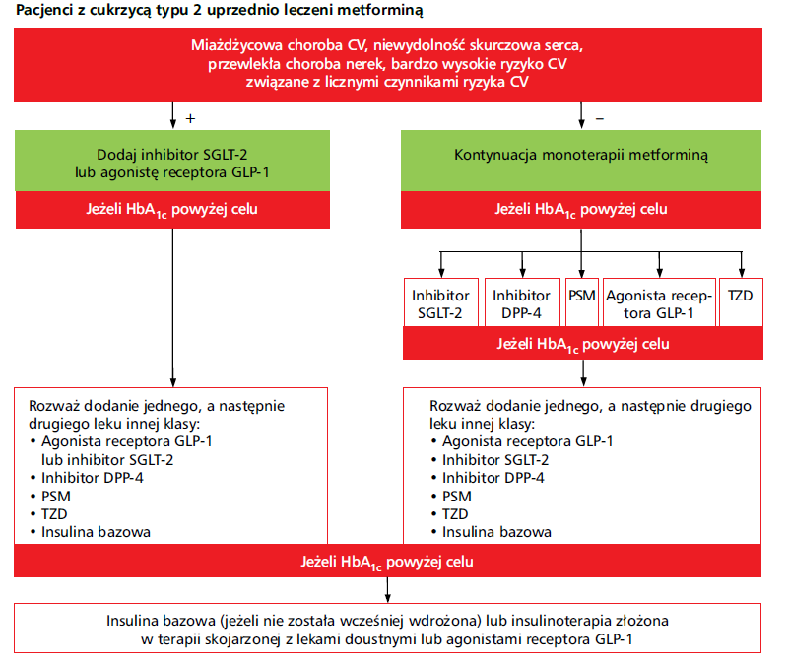

Slide 72
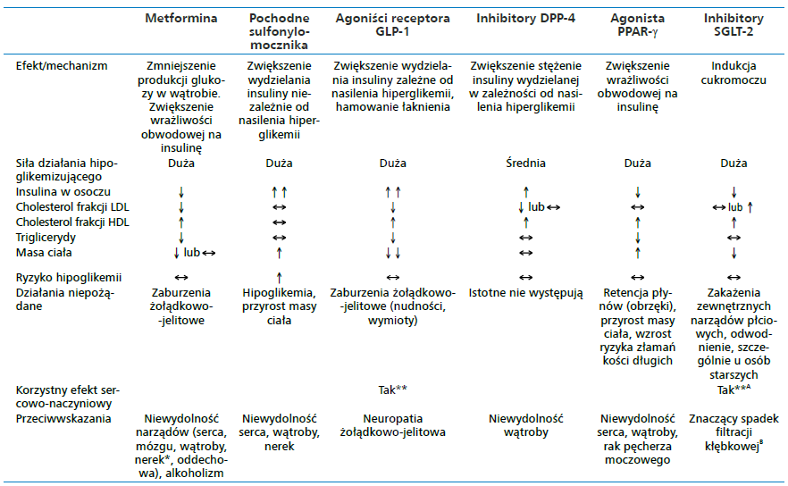

Slide 73
Systemy monitorowania glikemii

Slide 75
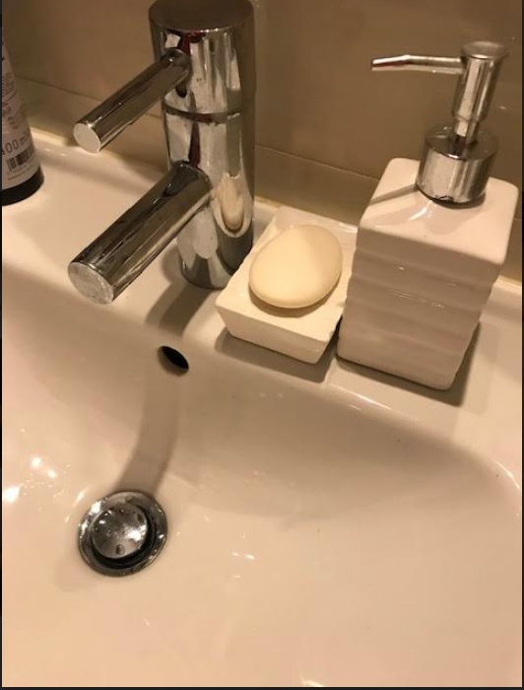

Slide 76
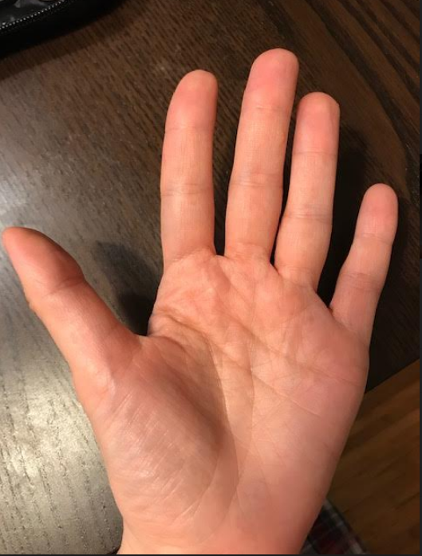

Slide 77
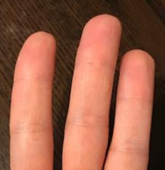

Slide 78
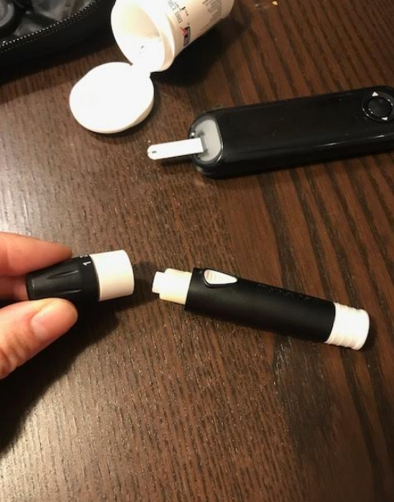

Slide 79
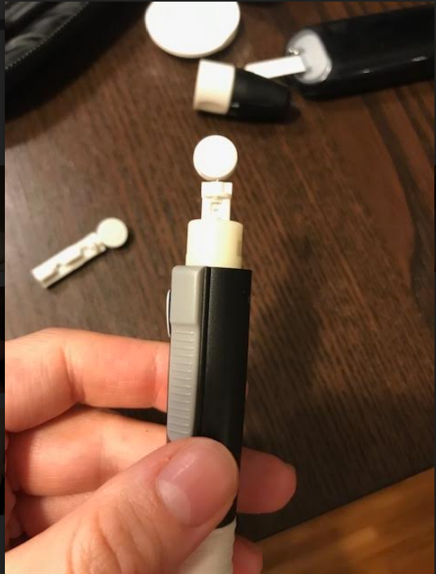
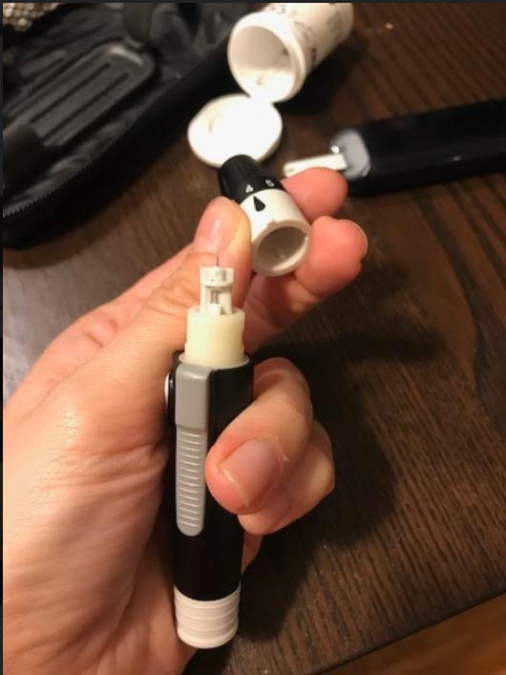

Slide 80
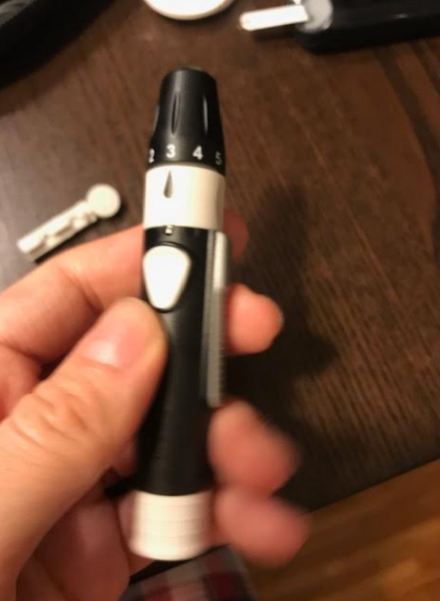

Slide 81
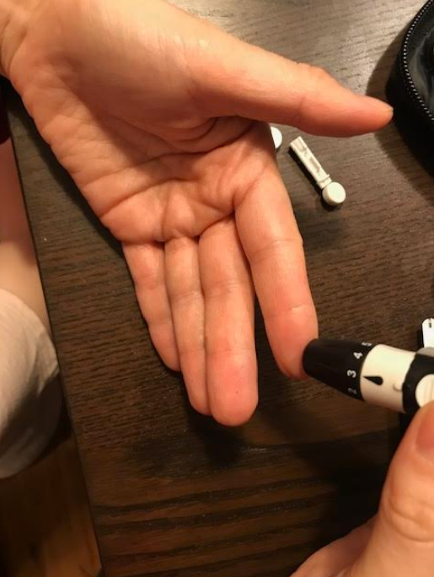

Slide 82
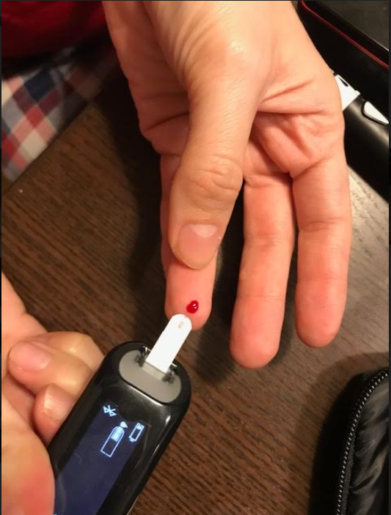

Slide 83
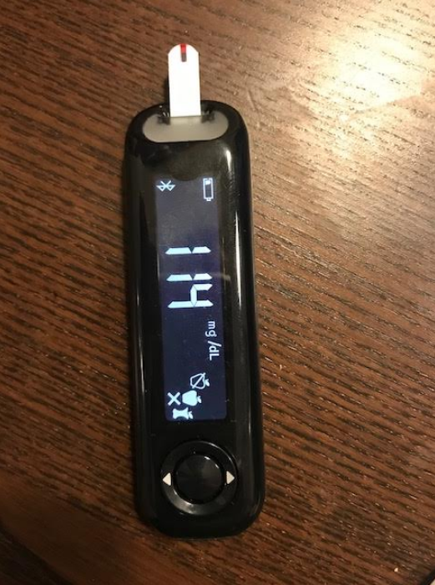

Slide 84
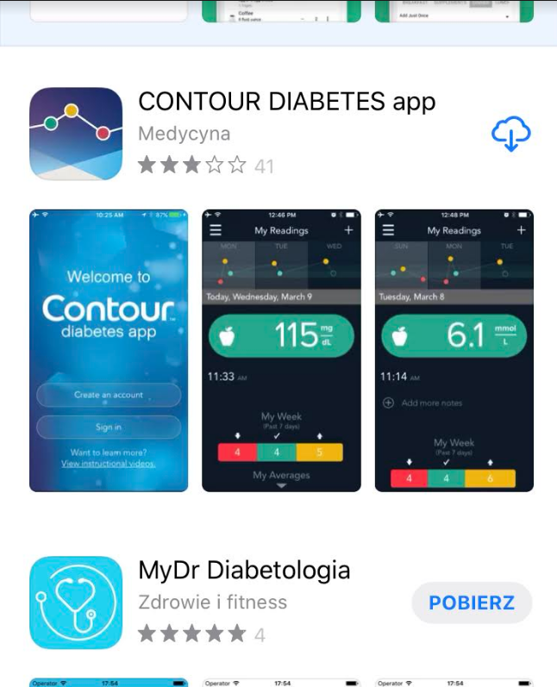

Slide 85
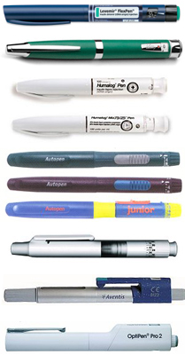
https://www.diabetesnet.com/insulin-pens-for-a-basal-bolus-approach/

Slide 86
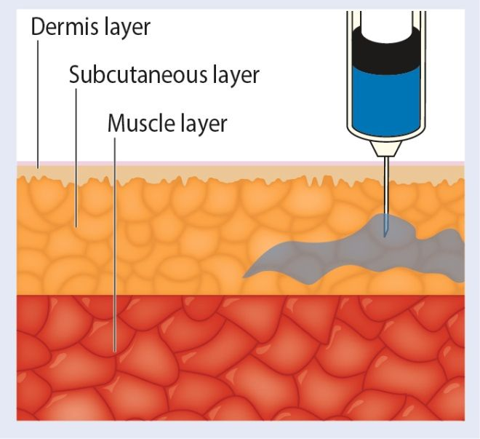
Właściwe podanie insuliny
https://www.nursingtimes.net/clinical-archive/assessment-skills/injection-technique-2-administering-drugs-via-the-subcutaneous-route-28-08-2018/

Slide 87
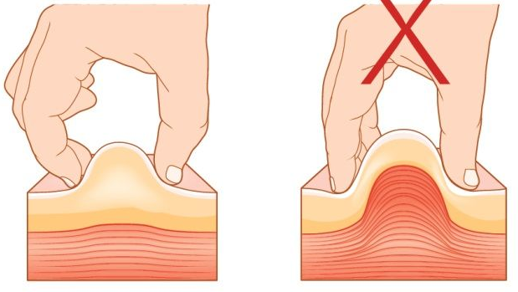
Właściwe podanie insuliny
https://www.nursingtimes.net/clinical-archive/assessment-skills/injection-technique-2-administering-drugs-via-the-subcutaneous-route-28-08-2018/

Slide 88
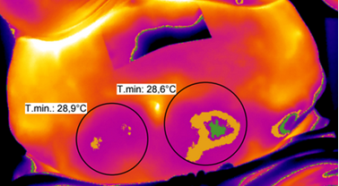
lipodystrofia

Slide 89
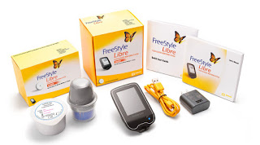
freestylelibre

Slide 90
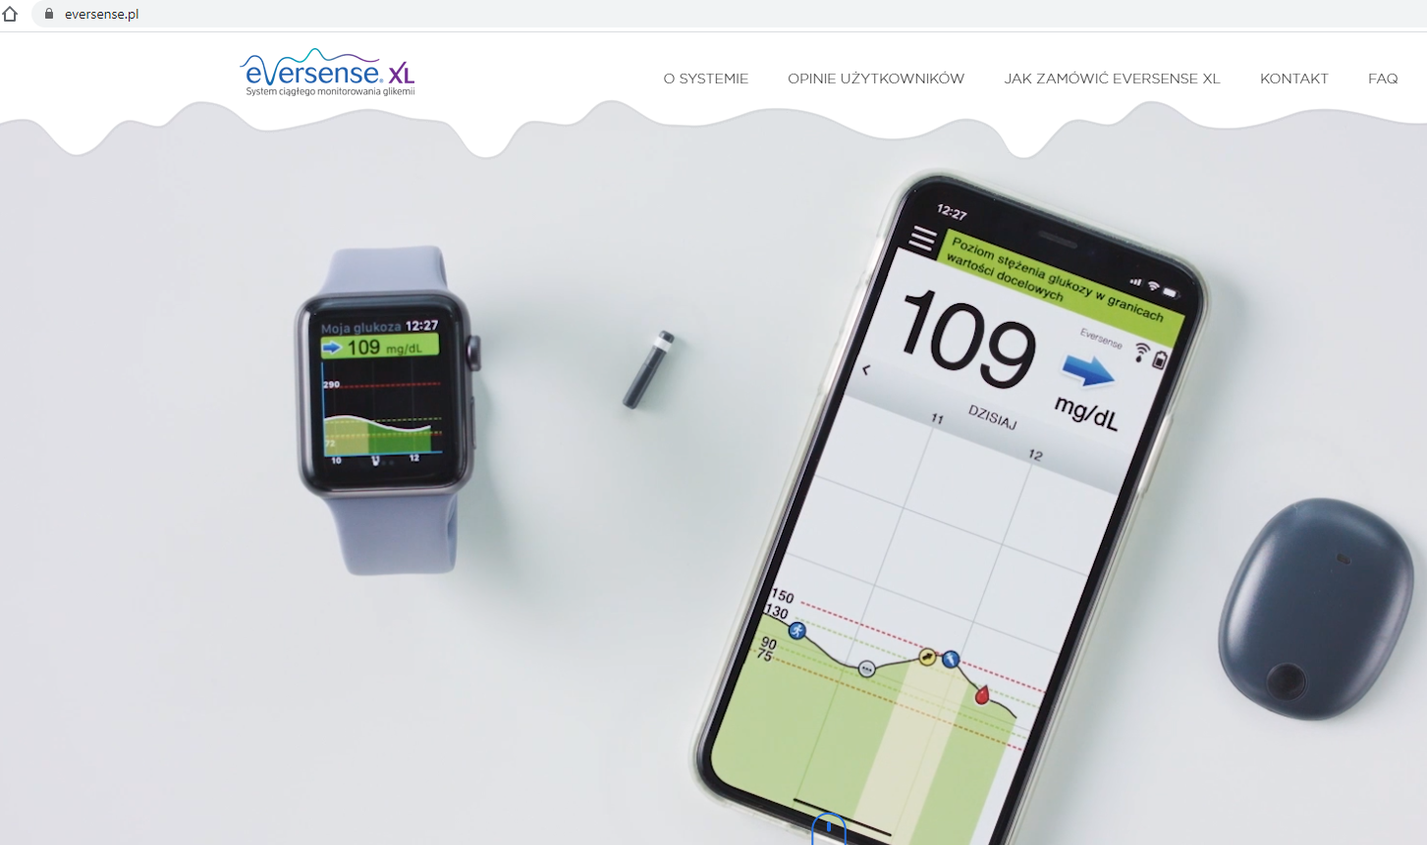

Slide 91
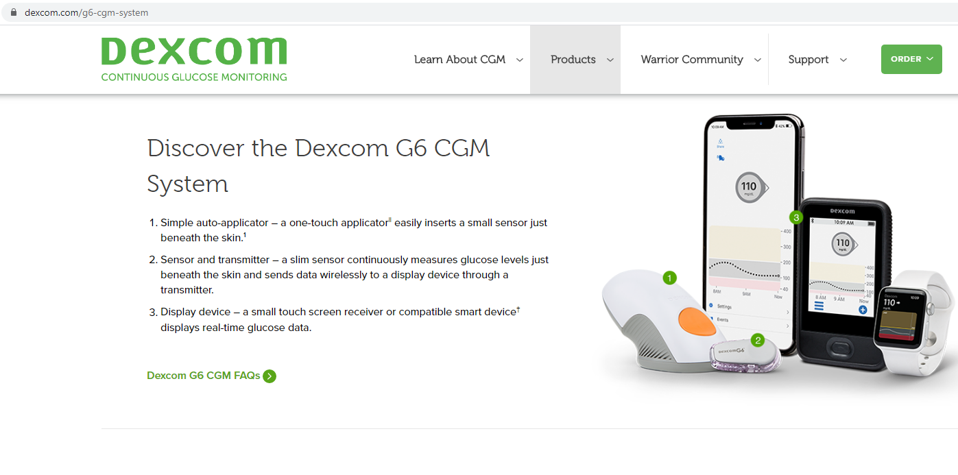
https://www.dexcom.com/g6-cgm-system

Slide 92
Jeżeli w aptece zabraknie glukometru, nie ma penów- co dalej?

